Slide 1
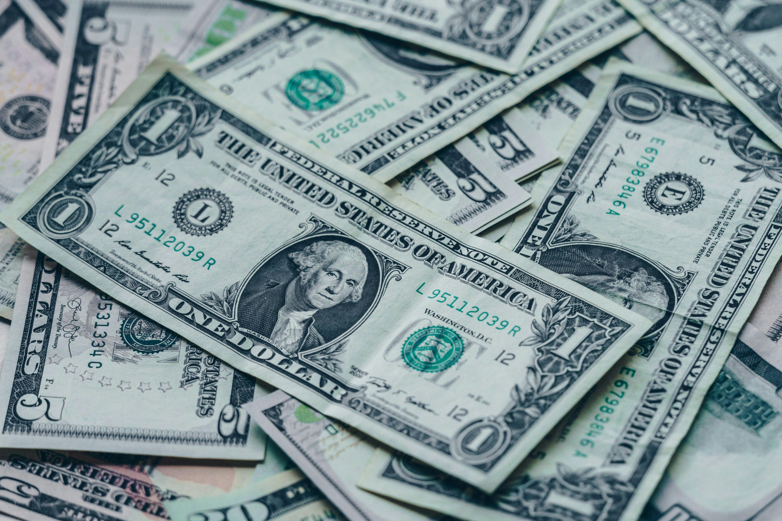
BANKNOTY KOLEKCJONERSKIE

Slide 2
W 2006 roku Narodowy Bank Polski zaczął emisje banknotów kolekcjonerskich. Pierwszym takim banknotem był banknot z Janem Pawłem. Różnią się kolorystyką, detalami i przedstawionymi na nich postaciami. Banknotami kolekcjonerskimi można płacić w sklepach zgodnie z ich wartością nominalną, jednak w rzeczywistości mają one o wiele większą wartość dla kolekcjonerów. Przykładem takiego banknotu jest banknot z Juliuszem Słowackim, który został wydany na 200 rocznicę jego urodzin.

Slide 3
AWERS
Wizerunek Juliusza Słowackiego
Widok dworku w Krzmieńcu
Miejsce Muzeum Julisza Słowackiego

Slide 4
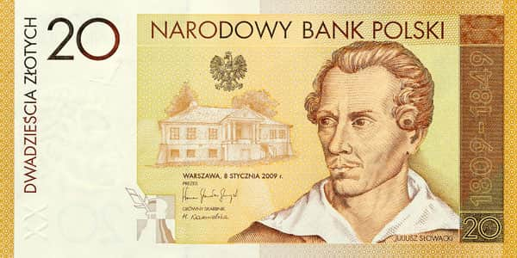

Slide 5
REWERS
Wierzchołek kolumny Zygmunta III Wazy
Sylwetki lecących żurawii
reprodukcja fragmentu autografu wiersza „Uspokojenie

Slide 6
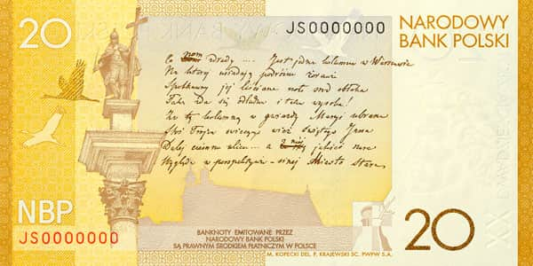

Slide 7
ŹRÓDŁA: WIKIPEDIA ORAZ STRONA ,,PARTNER NUMIZMATYCZYNY.COM’’

